Slide 1
Chào Các bạn mình là thỏ con, Hôm nay các bạn giúp mình lấy những củ cà rốt ngon nhé ^^
PLAY

Slide 3
Thầy cô điền câu hỏi ở đây
ở chỗ này quý thầy cô điền câu trả lời

Slide 4
Thầy cô điền câu hỏi ở đây
ở chỗ này quý thầy cô điền câu trả lời

Slide 5
Thầy cô điền câu hỏi ở đây
ở chỗ này quý thầy cô điền câu trả lời

Slide 6
Thầy cô điền câu hỏi ở đây
ở chỗ này quý thầy cô điền câu trả lời

Slide 7
Thầy cô điền câu hỏi ở đây
ở chỗ này quý thầy cô điền câu trả lời

Slide 8
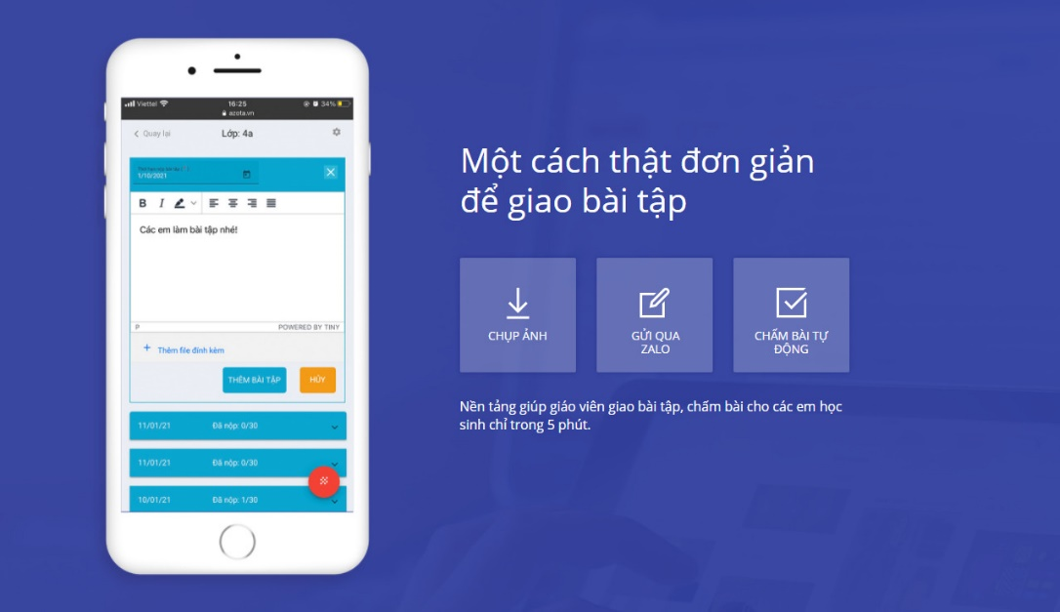
gioithieu.azota.vn

